Slide 1
网络空间安全学院
2023-2024-1学期期末考试
考前培训会
武珍英 孙蔚楠
2023/12/22

Slide 2
0 1
考试安排相关文件学习及注意事项
议
题
0 2
考试方式
0 3
命题与制卷
0 4
试卷评阅
0 5
成绩录入与试卷装订成册

Slide 3
01
考试安排、考试学习文件及注意事项

Slide 4
0 4
考试安排相关文件学习及注意事项
考试学习文件
学习《山东大学本科生考试工作管理办法》、《山东大学本科生考试试卷保密制度》、《山东大学本科生考试监考人员职责》、《山东大学本科生考试巡视人员职责》、《山东大学本科教学事故认定及处理办法》、《山东大学本科生考试考生守则》、等相关文件制度。
学习相关文件

Slide 5
0 4
考试安排相关文件学习及注意事项
山东大学期末考试监考操作规程
考前准备 | 1、参加学院组织的考前培训，认真学习有关考试的制度、法规，明确监考要求。 2、第一监考人到主管学院领取门贴、签字单（签字）、桌贴（可选择使用）及其它相关材料。
考前20分钟 | 3、到考场，将下述内容书写在黑板上: (1) 考试科目名称： (2) 考试起止时间： (3) 监考人姓名： （4）注意事项： ①请将身份证、学生证放在桌面外侧。 ②禁止携带手机或有存储功能的电子产品进入考场。 ③桌面或桌洞内不得有自备的书籍和纸张，不得写与考试内容有关的文字。 ④不允许带不透明笔袋。 4、张贴相关材料；组织学生入场，检查学生身份证、学生证是否与本人相符；按座次表安排学生就座；要求学生将与考试无关的物品集中存放。 5、与主考教师交接试题。 6、彻底清场。
考前10分钟 | 7、向学生宣读《山东大学本科考试考生守则》，并口头提示上述“注意事项”。 8、找两名考生在考场记录上的“监考员是否提前清场”和“监考员是否宣读考生守则”栏下方空白处签字确认。 9、提示考生标准化考场考试全程监控。
考前5分钟 | 10、分发试卷(大考场可适当提前)。
考试开始 | 11、监考人员需关闭通讯工具，考试过程中不做与监考无关的事。 12、核验证件完毕后，监考员分别在考场前后认真监考。
考试开始30分钟 | 13、禁止迟到考生入场，考场记录登记缺考考生信息。
考试中 | 14、严格维护考场纪律。对有违纪作弊动机的学生应及时制止；发现违纪作弊现象时，在《考场情况记录表》上写实性记录，要求违纪作弊学生在《考场情况记录表》和违纪作弊材料上签名确认，并将相关材料及时送至监考人员所在学院。不应因执行纪律而影响考场正常秩序。 15、对于试卷中印刷不清、错、漏和须改正的地方，应及时协调处理，不允许解释考题。 16、有权制止与考试无关的人员进入考场。 17、严格遵守考试纪律，不擅离职守。 18、不认真履行职责，导致考试工作出现严重失误的，按《山东大学教学事故界定及处理意见》的有关规定处理。 19、若考生有特殊情况确需去洗手间，监考人员应陪同前往。如因性别原因无法陪同，可由主考或巡视人员代替。
考试结束前10分钟 | 20、提醒考生离考试结束还有十分钟。 21、严格遵守考试时间，不得擅自提前或拖延考试开始和结束时间。
考试结束 | 22、宣布考试结束，并立即令考生停止答题。 23、收取和整理学生的考卷（含答题纸、答题卡、草稿纸等），清点无误后方可允许学生离开考场。将整理好的试卷等连同填写好的《考场情况记录表》一并交主考教师或指定工作人员。
备注

Slide 6
0 4
考试安排相关文件学习及注意事项
山东大学本科考试巡视人员职责
第一条 认真履行职责，完成巡视、监督任务。
第二条 开考前20分钟到达巡视地点，巡视各考场考前准备情况，检查监考人员是否按时到位、考场清场是否彻底、监考人员是否核对学生身份、考生是否按规定就座等。对存在问题的考场，督促监考人员及时纠正。遇有监考人员迟到或缺席、考卷未及时送达考场、未按时开考等情况，及时向教务处汇报。
第三条 监督检查监考人员执行《山东大学本科考试监考人员职责》情况，对不负责任的监考人员提出批评并责令改正。
第四条 检查学生执行《山东大学本科考试考生守则》的情况；抽查学生证件，重点核查补考、重考、交流等类型学生的身份；协助监考人员处理学生违纪作弊现象。
第五条 考试结束时，检查交卷情况，指导维护考场秩序。
第六条 按要求填写《山东大学考场巡视情况记录表》并及时上交。
第七条 履行职责不力的，按《山东大学教学事故界定及处理意见》处理，并取消巡视员资格。
第八条 本职责自公布之日起执行。原《山东大学本、专科学生考试巡视人员职责》同时废止。

Slide 7
注意事项
考试即将开始，学生未到，可联系其辅导员进行电话通知：
2023级：苏老师18706482852；
2022级：解老师18369190210/顾书记15898900988；
2021级：郑老师17863922350；
2020级：解老师18369190210
监考老师可以调整学生座位，以确保学生顺利考试。
如有违纪，请按照《山东大学学生违纪处分实施细则》（修订）及时处理。（一般情况下，尽量通过轻敲其课桌或长时间站其身边提醒学生，防止其作弊，预防为主）
若有问题请及时联系孙蔚楠（13507016906）或巡考小组及时处理。

Slide 8
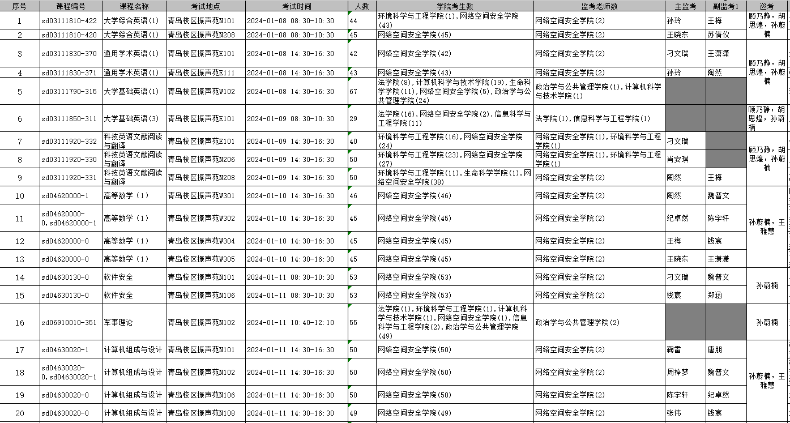
2020年1月2日—1月11日
学院最后一天考试10日上午（附件已发邮箱）
添加
标题

Slide 9
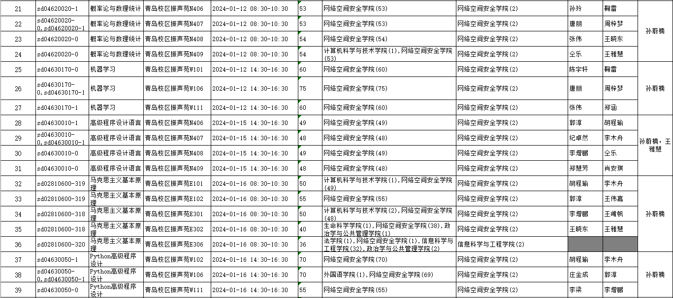

Slide 10
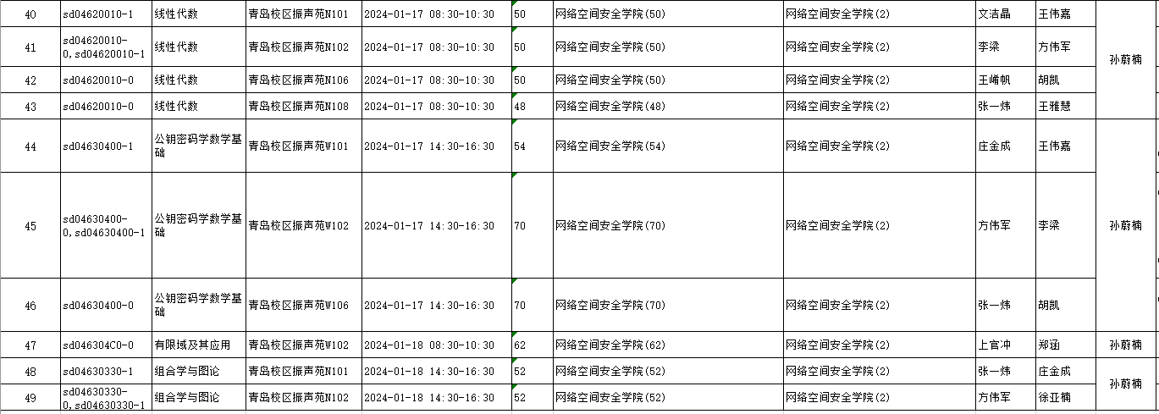

Slide 11
02
考试方式

Slide 12
0 1
考试方式
第二章
第九条
加强过程性考核，鼓励教师综合运用多种过程考核方式，科学引导学生注重过程学习。过程性考核方式可包括课前预习、平时作业、课堂表现、课堂讨论、团队作业、阶段性测试等。原则上期末考试成绩权重不超过50%，并根据课程特点设置期末考试“强制达标线”，过程性考核、期末考核均需达到标准方可获得学分。过程考核次数根据学分情况和教学内容合理确定，每学期原则上不少于3 次。过程考核成绩应有明确的赋分标准，且具有足够的区分度，每项过程考核成绩应记录在案，并允许学生查询。

Slide 13
03
命题与制卷

Slide 14
0 2
命题与制卷
1
制定全过程学业评价大纲：明确课程考核次数、考核方式、考核规程、成绩构成比例等
2
制定A/B卷，A、B卷重复率不超过20%，考试试卷与5 年内已使用试卷的重复率不得超过20%
3
每套试卷应包括试卷、参考答案与评分细则各一份。
4
考试类模板

Slide 15
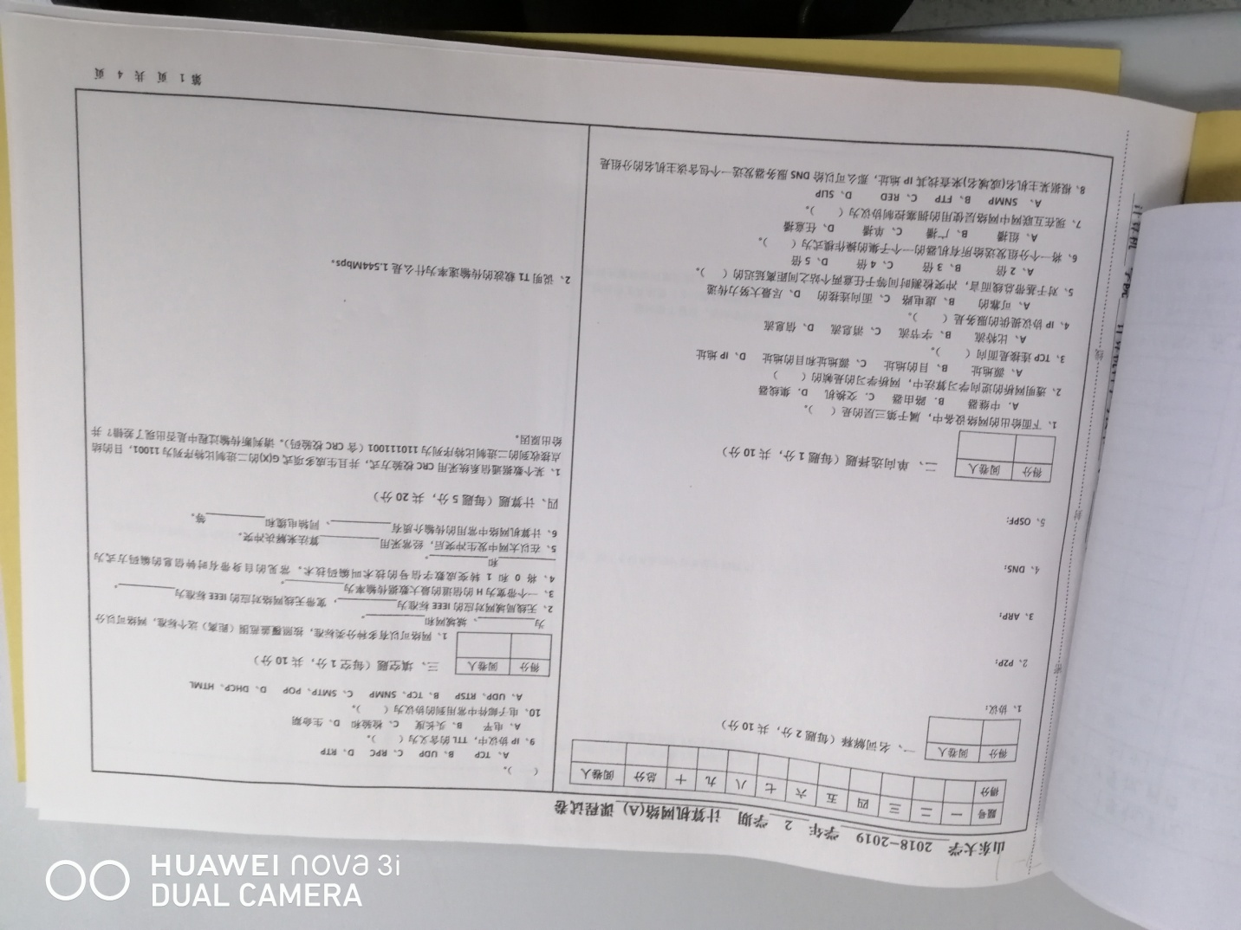
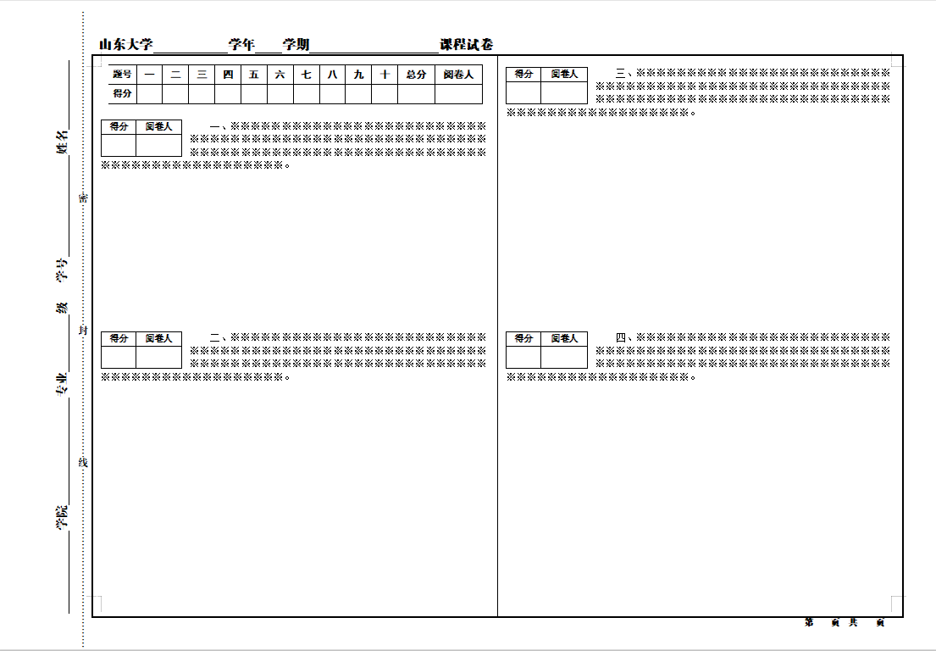
0 2
命题与制卷
考试类模板：试卷模板
在此模板上出试题。
注意：卷首得分于阅卷人签字框、题首得分与阅卷人签字框不得删除

Slide 16
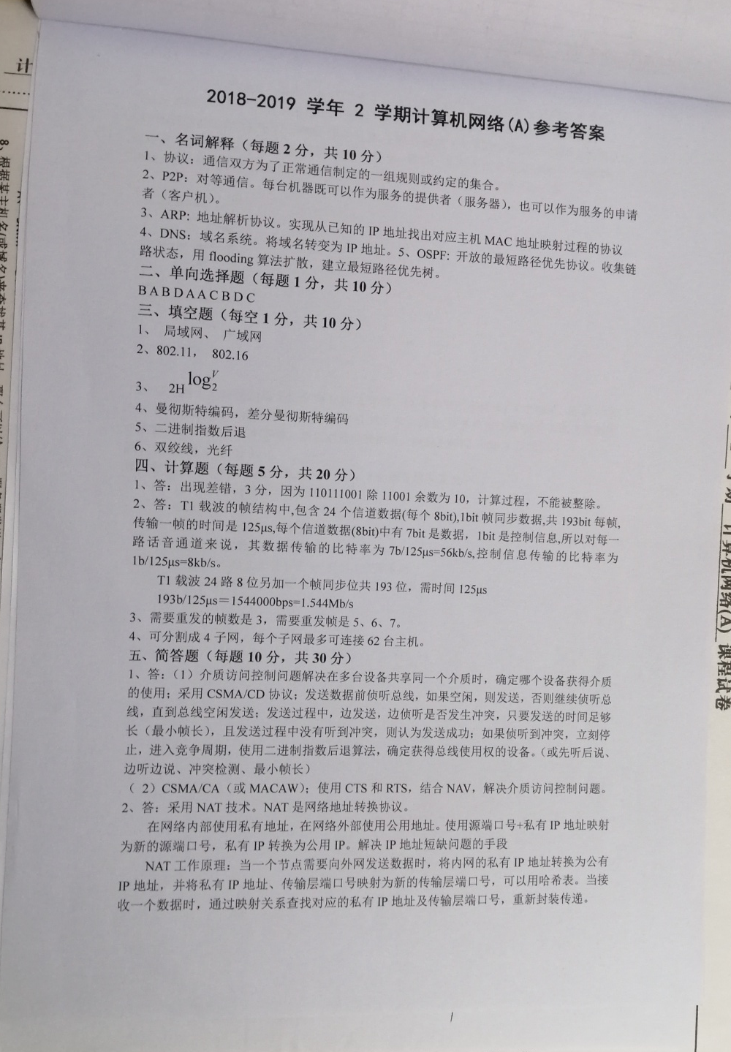
0 2
命题与制卷
考试类 ：参考答案及评分标准
注意：主观题须标明每一步骤的得分点与分值。

Slide 17
0 2
命题与制卷
5
标注特殊事项 所需计算工具需在试卷中标明，未标明且带入考场的视为违纪。
6
试卷保密 根据《山东大学本科考试试卷保密制度》要求，命题责任人需用“山东大学试卷密封袋”将试题密封并在封口处签字，教学秘书检查签字接收。教学秘书负责印刷、保密以及分发。
7
制卷完成时间：考前三个周

Slide 18
04
试卷评阅

Slide 19
0 3
试卷评阅
标准
严格按照参考答案和评分标准阅卷；
用笔
红色墨水的钢笔或圆珠笔，规范书写数字与签名；

Slide 20
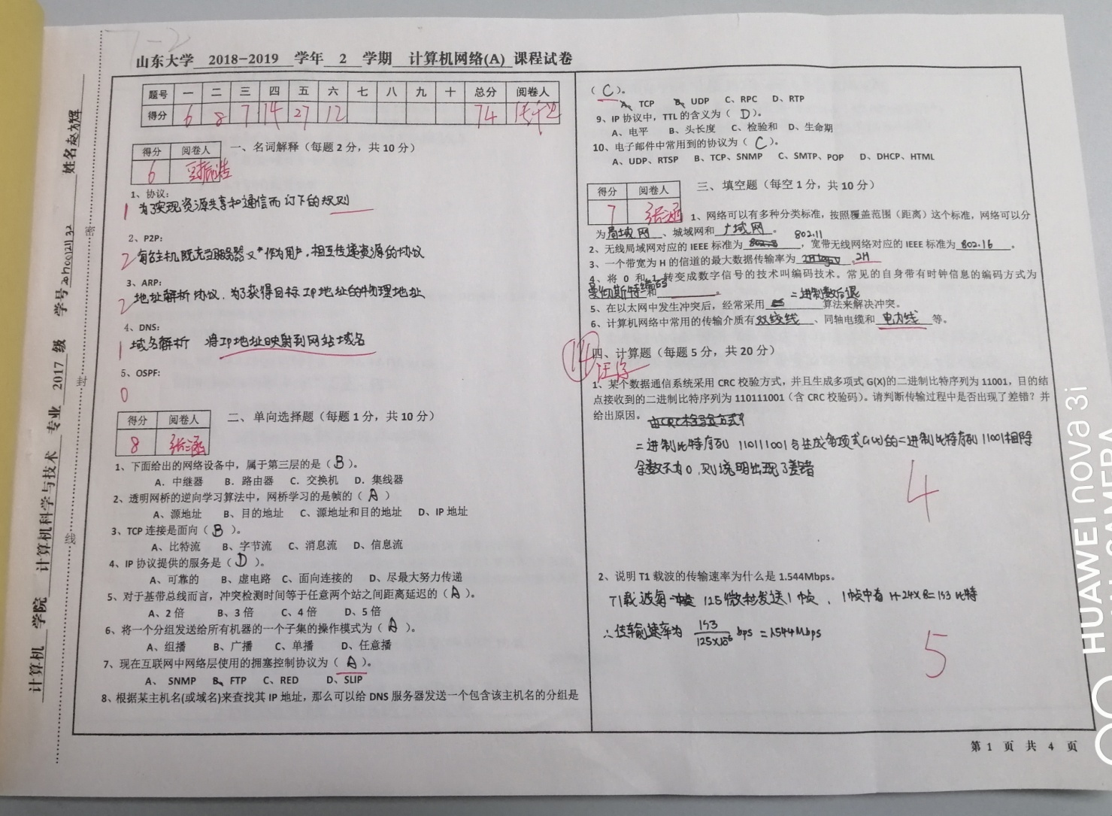
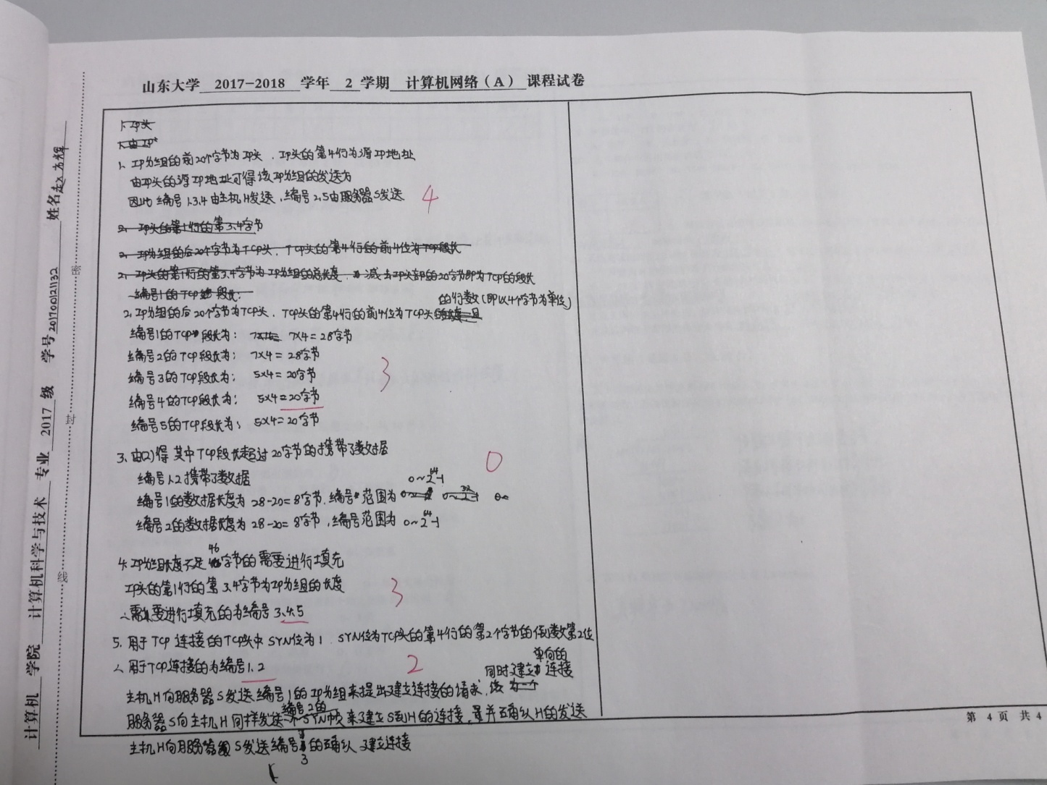
0 3
试卷评阅
评阅与得分
评卷时在题首处记得分，答错或未答记零分，分步得分的简答论述题按评分细则逐一给分。解答错误的划出横线标记，不填写扣分，没有解答的做出横线标记。卷面上不出现“×”、“√”等符号。小题分、题首分、卷首分均应清楚、无误。若改动分数，评卷教师必须在改动处签全名。注意加强复核，防止出现失误。所有的分填写在题首与卷首得分处，并在题首处签名（全名）。严格做到卷面、题首、卷首三分统一，数字书写规范无误。所有大题批阅完毕，合计出总分，总分填写在卷首并签名（全名）

Slide 21
05
成绩录入与试卷装订成册

Slide 22
0 5
成绩录入与试卷装订成册
成绩录入
所有课程须在考试结束后5天内完成试卷评阅工作，并在考试结束后一周内完成成绩录入。

Slide 23
0 5
成绩录入与试卷装订成册
考试课程试卷装订
试卷评阅结束后2周内提交以下材料：
全过程学业评价大纲1份
山东大学试卷分析记录1份（系统中导出的）
课程成绩单（包含考试成绩、过程考核成绩、总成绩）（一式两份，签名处签名）
过程考核成绩单（签名处签名）1份
考试试卷的标准答案及评分细则1份
考场记录1份
空白试卷1份
学生答卷（按课程成绩单上的名单顺序排列整理，去除草稿纸）
备用卷（密封袋密封，封口签字）
备用卷答案及评分细则（密封袋密封，封口签字）

Slide 24
0 5
成绩录入与试卷装订成册
无纸化考试课程材料提交
无纸化考试的课程需保存完整的电子、声像材料，并存至U盘转交给我
提交纸质版材料：1. 全过程学业评价大纲1份
2. 课程成绩单1份（签名处签名）
3. 过程考核成绩单1份（签名处签名）
试卷评阅结束后2周内提交以下材料：

Slide 25
06
考试资格与缓考

Slide 26
0 6
考试资格与缓考
一、凡有下列情形之一者，不得参加该门课程当学期考试：
（一）办理休学或保留学籍者；
（二）未办理免听手续，缺课累计超过该门课程教学学时1/3 者；
（三）未在规定时间内完成选课手续者。
试卷评阅结束后2周内提交以下材料：
二、以下情况之一者可申请缓考：
（一）因身体原因，如突发急诊或因病住院，需提供校医院或县级以上医院开具的证明；
（二）公务性事假，如参加学校组织或批准的出访、竞赛、学术会议、比赛等，需提供组织单位开具的事假证明；
（三）家庭有重大变故，如遭遇自然灾害、有直系亲属亡故（病危）等，需提供相关证明材料。
缓考申请原则上应于考试日期前办理完成。每门课程原则上仅允许缓考一次。

Slide 27
THANKS
武珍英 孙蔚楠

